Slide 1
Praca inżynierska
Grzegorz Malarski
Grupa Z708

Slide 2
Temat pracy:
„Portal społecznościowy na temat zdrowego trybu życia.”

Slide 3
Założone elementy pracy:
1. Założenia ogólne: podstawowe pojęcia, szczegóły opisu
2. Wymagania dotyczące systemu: funkcjonalne, pozafunkcjonalne
3. Modelowanie: diagramy przypadków użycia, sekwencji, hierarchi funkcji , klas
4. Projektowanie: Bazy danych, interfejsu
5. Dokumentacja: opis instalacji, dokumentacja użytkowa

Slide 4
Założenia ogólne:
Opis stanu faktycznego zamawiającego rozwiązanie
Definicje podstawowych pojęć takich jak pracownik, harmonogram, dniówka , czas pracy itd.

Slide 5
2. Wymagania dotyczące systemu:
Funkcjonalne
Jest ich 35 – np. dodawanie nowego notebooka treningowego, dodawanie nowego treningu
Pozafunkcjonalne:
W tym momencie jest ich 9 - np. Aplikacja będzie działać na przeglądarkach internetowych nie starszych niż Mozilla 61, Chrome 68, aplikacja musi być responsywna, działać poprawnie na urządzeniach o róznej rozdzielczości ekranu

Slide 6
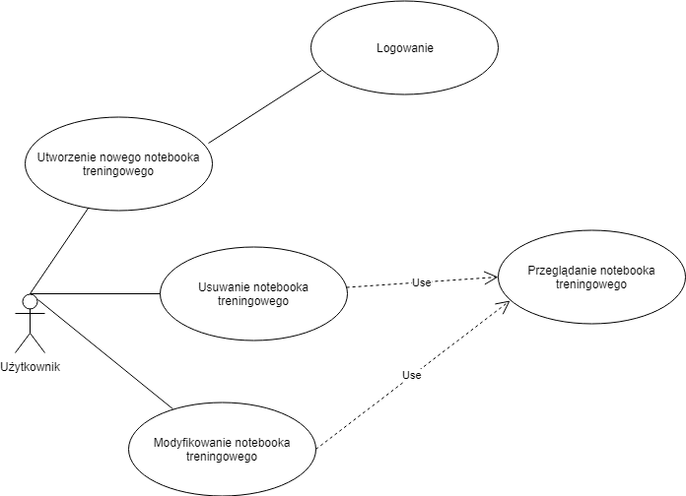
3. Modelowanie
Diagram przypadków użycia:

Slide 7
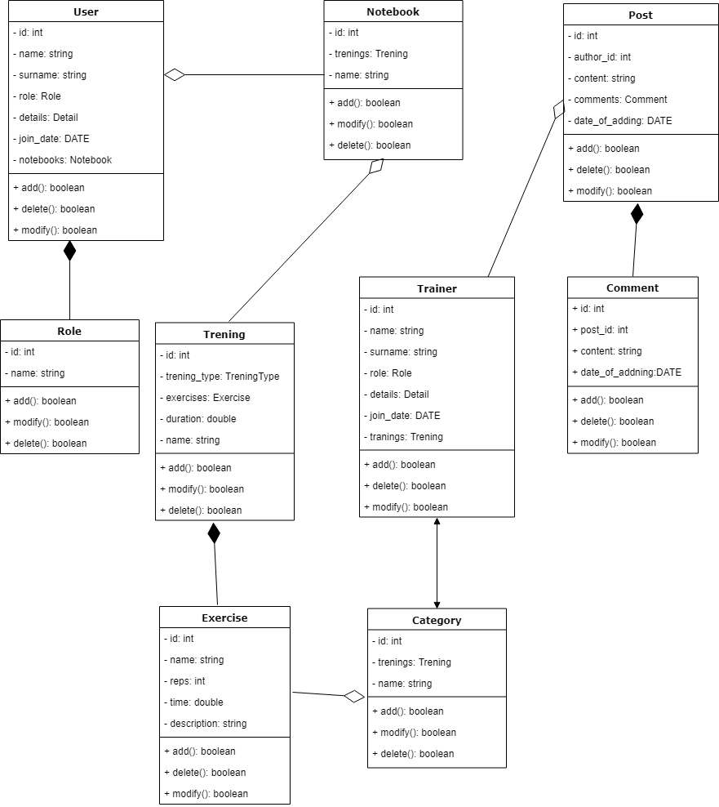
3. Modelowanie
Diagram klas:

Slide 8
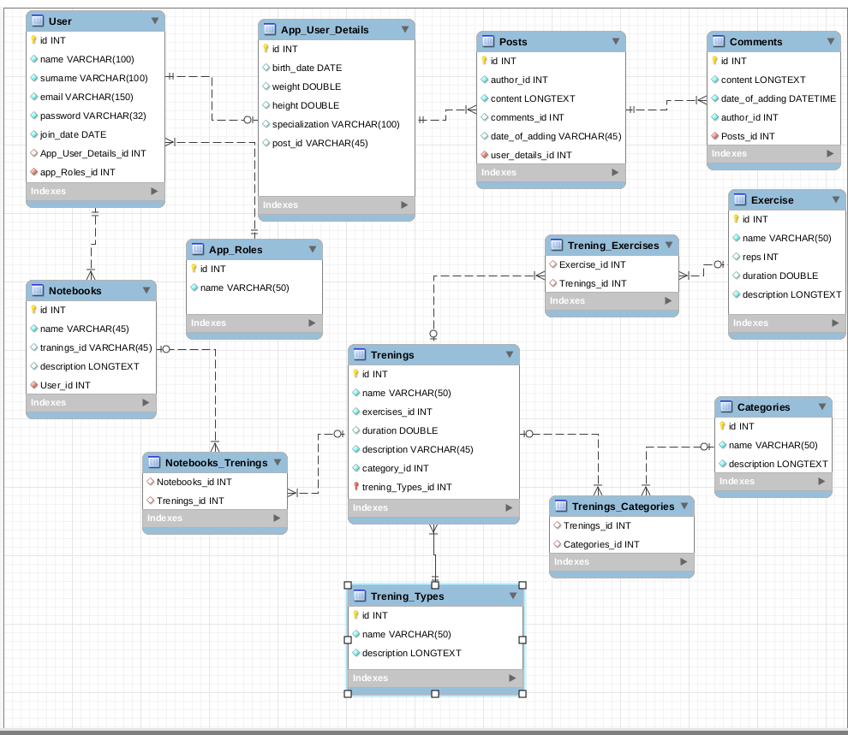
4. Projektowanie
Diagram bazy danych

Slide 9
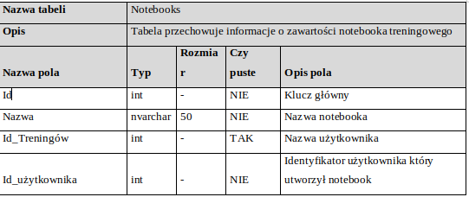
4. Projektowanie
Opisy tabel bazy danych:

Slide 10
Dziękuje za uwagę ☺

